Slide 1
Правописание падежных окончаний имен существительных
2-го склонения.
Закрепление.

Slide 2
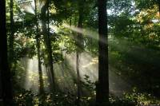
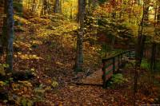
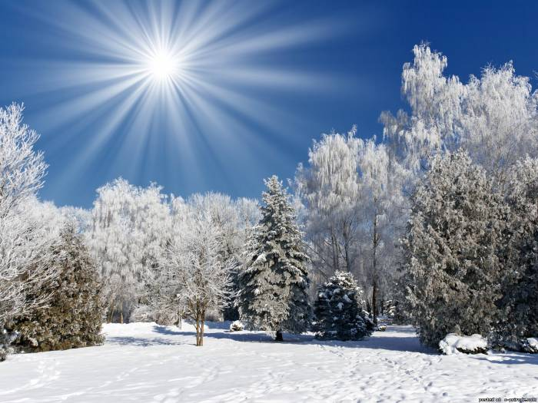
В зимнем лесу холодно и голодно.

Slide 3

Что нужно знать, чтобы правильно написать безударное окончание существительного?
1. Определить падеж.
2. Определить склонение.
3. Вспомнить окончание существительного в нужном падеже.

Slide 4
Три склонения имен существительных
1 склонение 2 склонение 3 склонение
М.р. Ж.р. М.р. Ср.р. Ж.р.
-а,-я без окончания -о.-е на -ь

Slide 5
Окончания существительных 2-го склонения
И.п. -без окончания, - о, -е
Р.п. -а, -я
Д.п. -у, -ю
В.п. -без окончания, -а, -я, -о, -е
Т.п. -ом, -ем
П.п. -е, -у, -ю

Slide 6
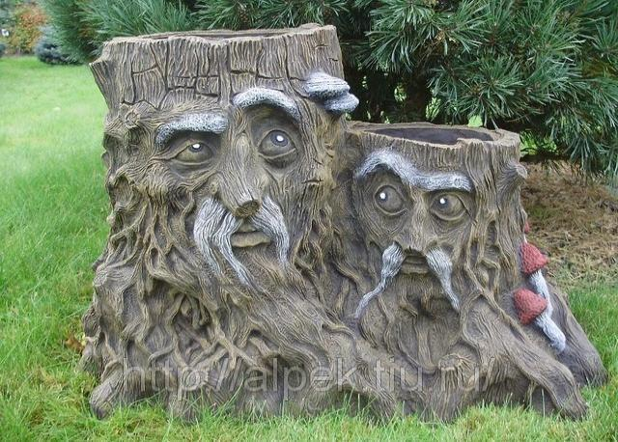
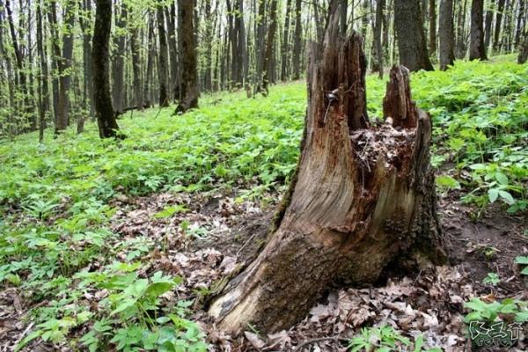
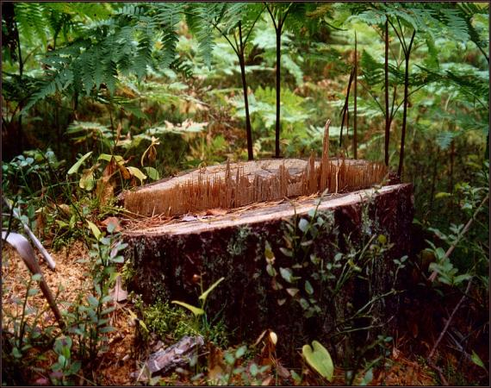
Работа с предложением.
Трухлявый, на полянке, пень, стоял.
Трухлявый пень стоял на полянке.

Slide 7
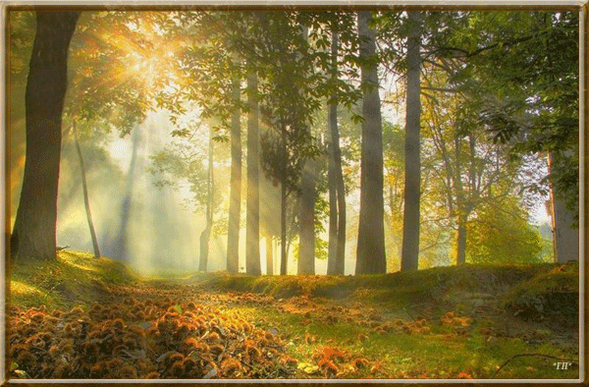
Игра «Во всех падежах»
Приключения зеленого листа.
Как-то раз с большого клена
Оторвался лист зеленый
И пустился вместе с ветром
Путешествовать по свету.
Закружилась голова
У зеленого листа, ветер нес и нес,
Бросил только на мосту.
В тот же миг веселый пес
Шмыг - к зеленому листу,
Лапой - хвать зеленый лист,
Дескать, поиграем.
«Не хочу» - парашютист
Головой качает…
Ветер вмиг с листом зеленым
Над землей взметнулся снова,
Но шалун листок упал…
Я пишу в саду под кленом
Стих о том листе зеленом.

Slide 8
Физкультминутка
А теперь ребята встали!
Быстро руки вверх подняли,
В стороны, вперед, назад,
Повернулись вправо, влево,
Тихо сели – вновь за дело.

Slide 9
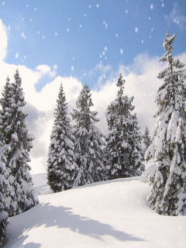
Расшифруйте и прочитайте предложение, записанное цифрами.
13, 6, 19 – 15, 1, 26, 6 2, 16, 4, 1, 20, 19, 20, 3, 16.
Лес – наше богатство.

Slide 10
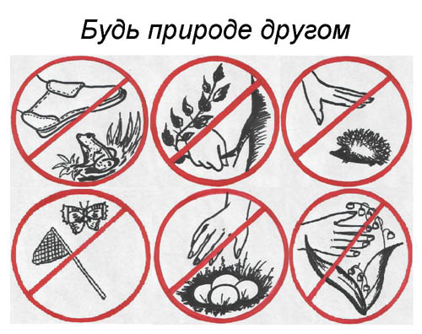
Будь природе другом!

Slide 11
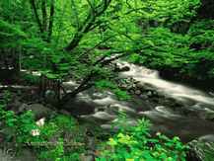
Домашнее задание
Упр. 429, стр.161

Slide 12
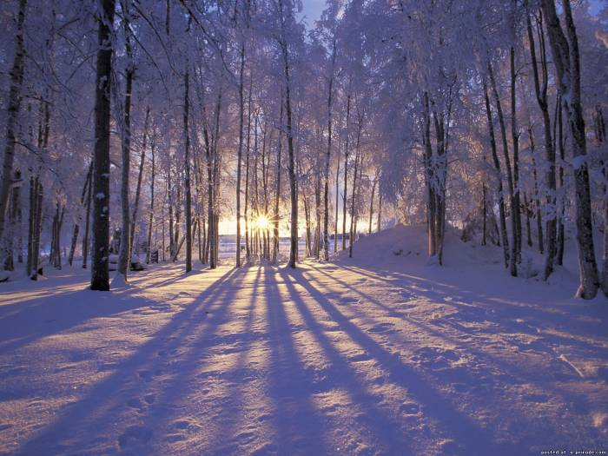
Молодцы ребята!

